Slide 1
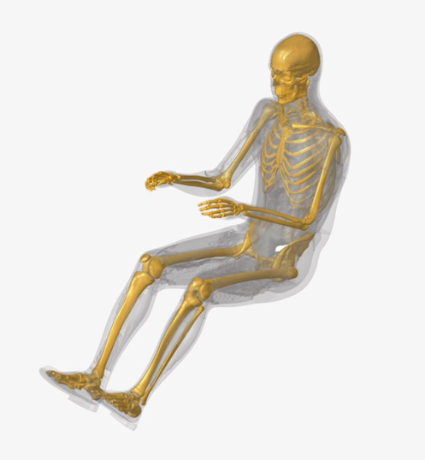
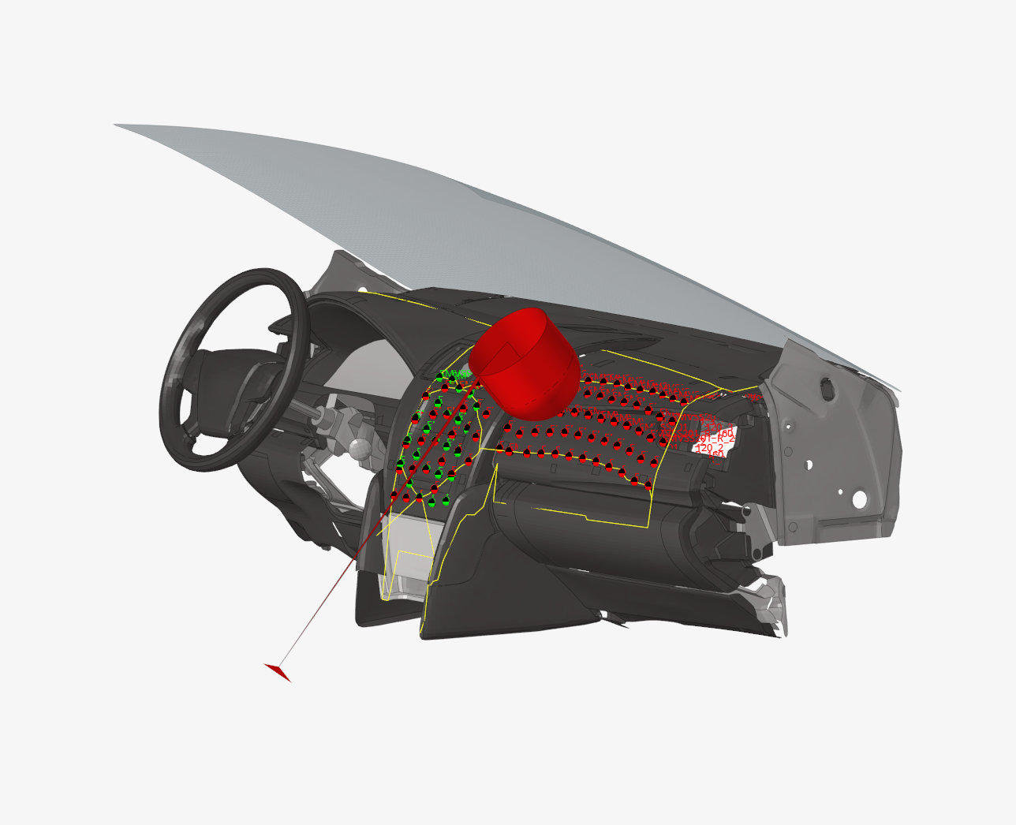
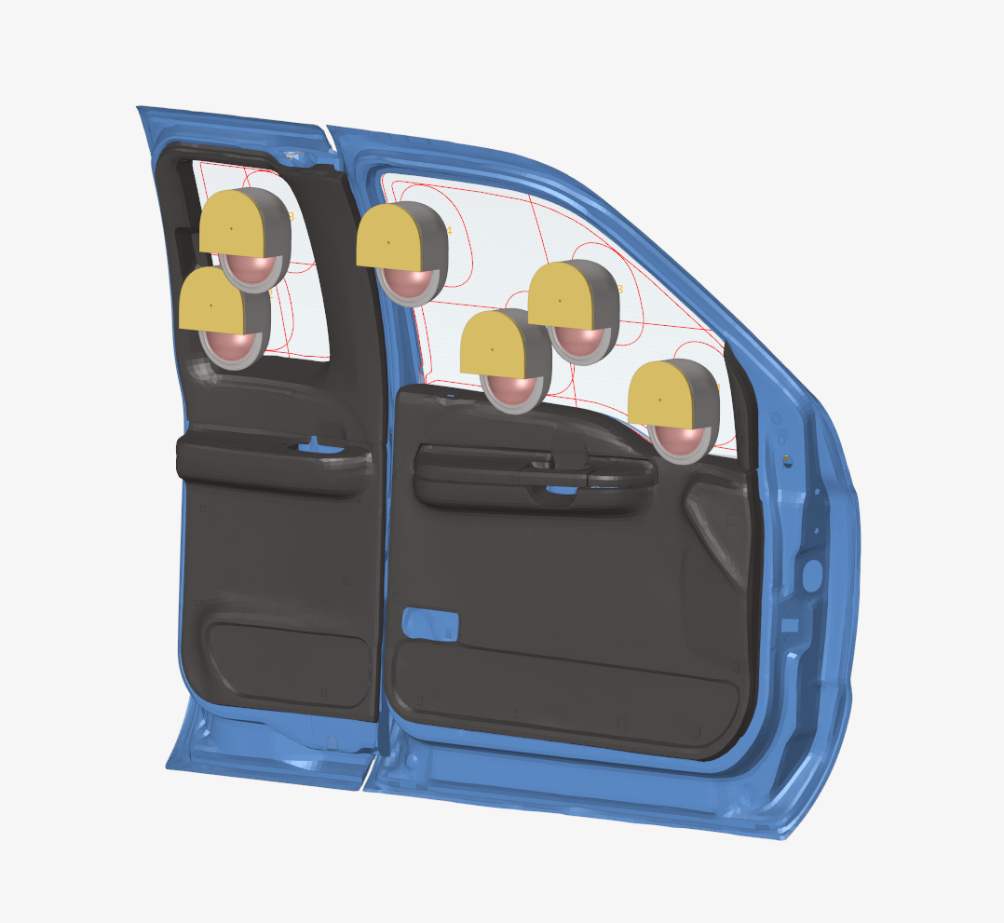
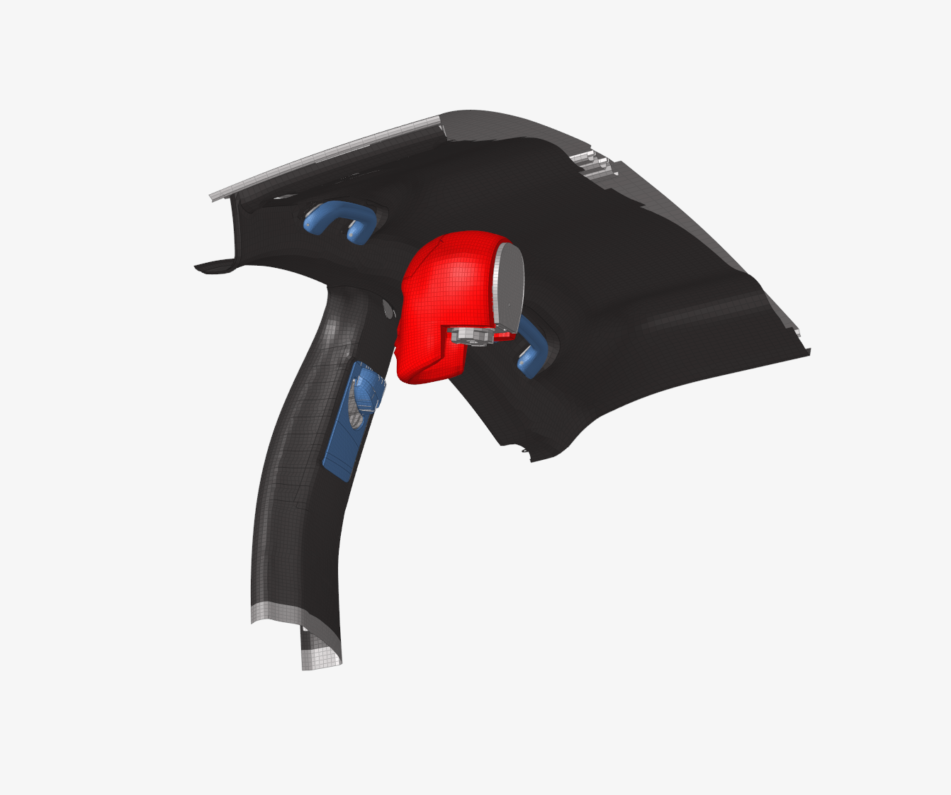
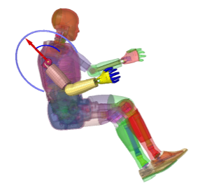
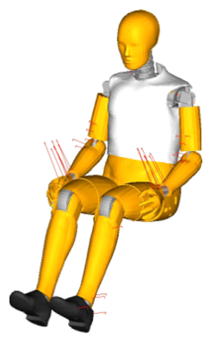
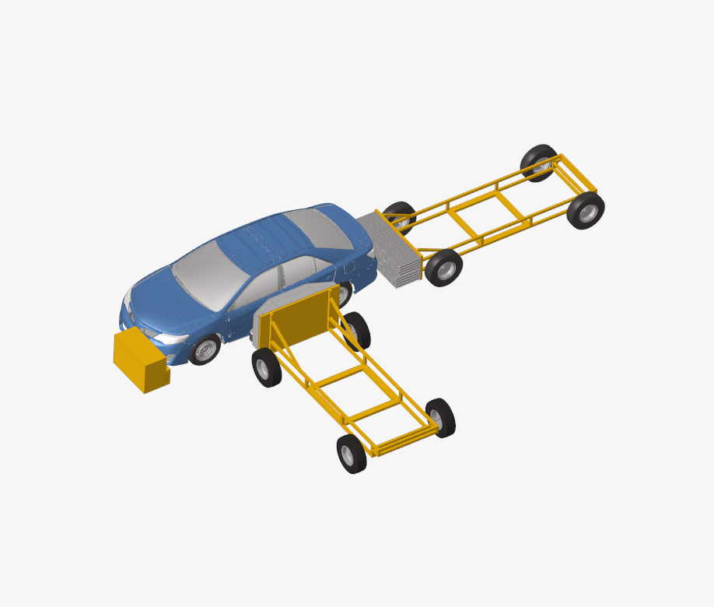
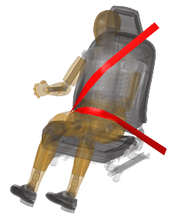
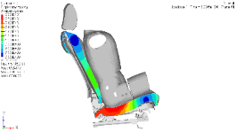
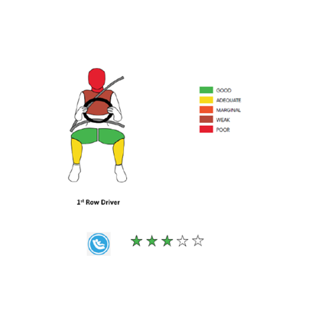
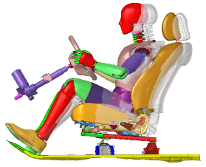
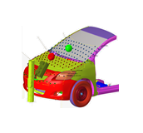
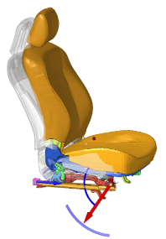
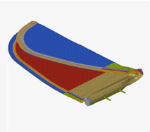
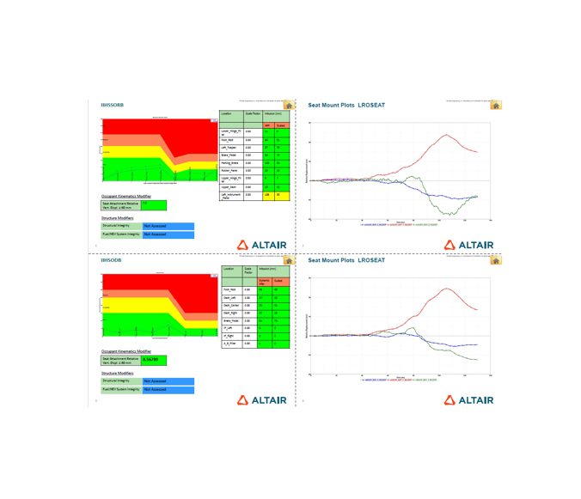
车辆安全解决方案Vehicle Safety Solutions
乘员约束系统
  座椅机构调整
  假人定位
  假人调姿 & 座椅泡棉变形
  安全带建模
  气囊折叠
碰撞法规
  壁障定位(支持所有法规)
  行人保护(支持所有法规)
  IP Impact (FMVSS 201/ECE-R21)
  Ejection Mitigation (FMVSS 226)
  Interior Head Impact (FMVSS 201U)
后处理 – Altair Safety Report Manager (ASRM) 自动报告
友商软件：Oasys primer，ANSA

